Slide 1
Kuis Interaktif:
Metode Jalur Kritis (CPM) dalam Manajemen Proyek

Slide 2








Apa definisi paling tepat dari Metode Jalur Kritis (CPM) dalam manajemen proyek?
Teknik untuk mengurangi anggaran dan memotong gaji karyawan secara otomatis.
Teknik untuk mengidentifikasi tugas-tugas paling penting yang harus diselesaikan tepat waktu.
Metode menebak durasi waktu proyek secara acak tanpa perencanaan.
Teknik khusus untuk merekrut anggota tim manajemen baru.

Slide 3






Jika sebuah tugas yang berada di "jalur kritis" mengalami penundaan, apa dampak langsungnya terhadap proyek?
Tidak ada dampak sama sekali pada jadwal.
Hanya anggaran proyek yang bertambah.
Manajer proyek harus segera diganti.
Seluruh jadwal proyek akan ikut tertunda.

Slide 4





Mengapa Metode Jalur Kritis (CPM) dianggap memiliki "fleksibilitas yang terbatas" sebagai salah satu kelemahannya?
Karena hanya bisa digunakan oleh perusahaan perangkat lunak.
Karena membutuhkan persetujuan seluruh stakeholder setiap hari.
Karena sangat bergantung pada rencana awal dan kurang mampu menangani perubahan yang tak terduga.
Karena software CPM biasanya sangat lambat dan ketinggalan zaman.

Slide 5




Langkah pertama yang mutlak harus dilakukan oleh seorang manajer dalam merumuskan metode jalur kritis adalah...
Membuat diagram jaringan secara visual.
Menghitung total hari dari jalur kritis.
Menyusun daftar lengkap semua aktivitas/kegiatan yang diperlukan proyek.
Membeli software manajemen proyek seperti Primavera P6.

Slide 6
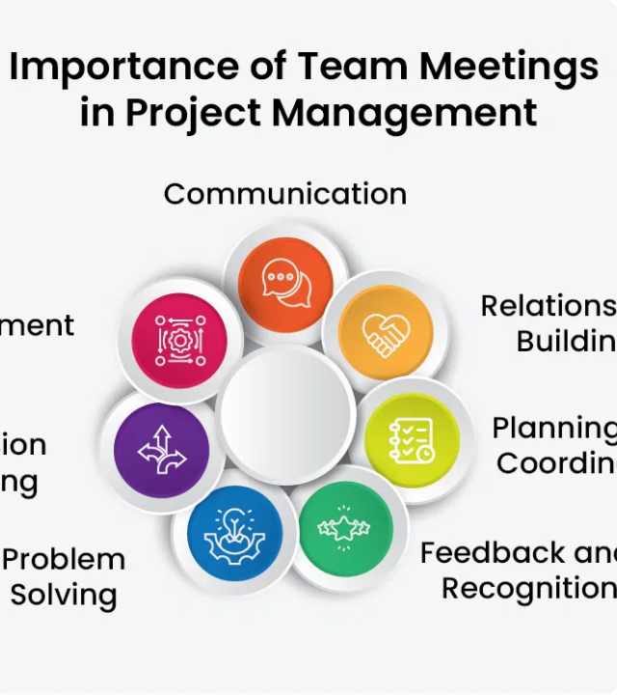







Dalam tahapan CPM, mengapa kita perlu "mengidentifikasi ketergantungan tugas"?
Agar anggaran proyek lebih hemat.
Karena beberapa tugas tidak dapat dimulai sampai tugas sebelumnya selesai.
Untuk mencari tahu anggota tim yang kinerjanya lambat.

Slide 7





Pada sebuah Diagram Jaringan CPM, apa fungsi representatif dari "panah" yang menghubungkan kotak atau lingkaran tugas?
Menunjukkan alur pendanaan dan biaya.
Menunjukkan ketergantungan antar tugas dan urutan logisnya.
Menunjukkan jumlah karyawan yang dialokasikan.
Hanya elemen dekoratif untuk memperindah laporan.

Slide 8




Bagaimana cara manajer proyek menentukan mana yang merupakan "Jalur Kritis" dari berbagai jalur yang ada di diagram jaringan?
Memilih jalur yang jumlah tugasnya paling sedikit.
Memilih jalur dengan total durasi waktu paling cepat/singkat.
Memilih jalur dengan total durasi waktu terpanjang.
Memilih jalur yang memakan biaya paling murah.

Slide 9









Berdasarkan pemaparan alat manajemen, software apa yang paling cocok untuk menangani ribuan tugas pada proyek skala besar/industri yang kompleks?
Asana
Primavera P6
Monday.com
Google Sheets

Slide 10






Tim Anda menginginkan tata letak/antarmuka yang familiar bergaya *spreadsheet* untuk memantau tenggat waktu dan jalur kritis. Alat manakah yang paling pas?
Wrike
ClickUp
Smartsheet
Primavera P6

Slide 11






Perbedaan utama antara PERT dan CPM dalam hal "Estimasi Waktu" adalah...
PERT menggunakan 3 perkiraan waktu, CPM menggunakan 1 estimasi waktu tetap.
CPM menggunakan 3 perkiraan waktu, PERT menggunakan waktu tetap.
Keduanya sama-sama tidak menggunakan estimasi angka.

Slide 12




Dalam kondisi proyek yang seperti apa metode PERT lebih direkomendasikan dibandingkan CPM?
Proyek konstruksi gedung yang tugasnya repetitif.
Proyek penelitian & pengembangan (R&D) yang hasilnya belum pasti.
Proyek peluncuran produk yang sudah memiliki jadwal sangat ketat.
Proyek manufaktur mobil di pabrik.

Slide 13




Menurut prinsip manajemen proyek, apakah sebuah proyek bisa memiliki lebih dari satu "jalur kritis"?
Tidak bisa, jalur kritis mutlak hanya boleh satu.
Bisa, tetapi hanya jika proyek tersebut gagal.
Bisa, jika terdapat dua jalur atau lebih yang memakan waktu terlama yang sama.
Tidak bisa, karena software manajemen tidak mendukungnya.

Slide 14



Apa dampak langsung jika Anda melakukan kesalahan "Aktivitas yang Terlewatkan" saat menyusun analisis jalur kritis?
Jalur kritis akan menjadi lebih pendek dan efisien.
Menghasilkan estimasi keseluruhan yang tidak akurat dan berdampak buruk pada jadwal.
Biaya proyek otomatis menjadi lebih murah.
Manajemen risiko tidak akan terpengaruh sama sekali.

Slide 15




Mengapa "Tidak Memperbarui Rencana" secara berkala dianggap sebagai kesalahan fatal dalam penggunaan CPM?
Karena lisensi perangkat lunak CPM akan hangus jika tidak di-update.
Karena anggaran harus dihabiskan secepat mungkin.
Karena proyek berubah seiring waktu; CPM yang tidak diperbarui akan menjadi usang dan menyesatkan.
Karena klien akan membatalkan proyek secara otomatis.

Slide 16








Untuk tim yang mengutamakan kesederhanaan dan butuh tampilan garis waktu serta integrasi produktivitas, software yang disarankan adalah...
Microsoft Project
Asana
Primavera P6

Slide 17



Apa salah satu keuntungan utama menggunakan CPM yang berdampak positif pada produktivitas tim?
Sumber daya dan pekerja dapat dimanfaatkan dengan lebih baik dengan berfokus pada tugas kritis.
Menghilangkan perlunya rapat mingguan.
Memungkinkan tim bekerja sesuka hati tanpa deadline.
Anggaran selalu bertambah tanpa batas.

Slide 18





Jika Jalur 1 (kritis) memakan 12 hari, dan Jalur 2 (Tulis Konten -> Bangun Backend...) 11 hari. Kesimpulan yang tepat untuk tugas "Tulis Konten" adalah...
"Tulis Konten" adalah tugas kritis.
"Tulis Konten" tidak perlu diselesaikan sama sekali.
"Tulis Konten" memiliki sedikit fleksibilitas penjadwalan (float/slack).
Jalur 2 pasti akan menjadi jalur kritis berikutnya.

Slide 19



Terkait dengan Pengendalian Biaya, bagaimana perbandingan antara CPM dan PERT?
CPM mencakup pengendalian biaya, sedangkan PERT umumnya tidak digunakan untuk pelacakan biaya.
PERT sangat berfokus pada biaya, sedangkan CPM hanya fokus pada waktu.
Keduanya mengabaikan faktor biaya dalam perhitungannya.
PERT dan CPM melacak biaya dengan algoritma yang 100% identik.

Slide 20



Dalam industri "Pengembangan Perangkat Lunak", metode CPM biasanya secara spesifik digunakan untuk melacak...
Pengecoran pondasi beton gedung server.
Penyusunan menu katering untuk karyawan developer.
Perencanaan pengkodean (coding), pengujian (testing), desain UI, dan peluncuran produk.
Jumlah investasi saham yang masuk dari investor.

Slide 21




Jika karakteristik tugas-tugas dalam proyek Anda sangat dapat diprediksi, terstruktur, sering dilakukan, dan bersifat rutin, metode manakah yang paling ideal?
Metode PERT
Metode Tebakan Acak (Random Guessing)
Metode Pengembangan Agile Ekstrim
Metode Jalur Kritis (CPM)

Slide 22


Selamat! Kuis Selesai.
Dengan menguasai Metode Jalur Kritis (CPM), Anda telah mengambil langkah besar untuk menjadi Manajer Proyek yang ahli dalam menjaga kelancaran tugas, komunikasi tim, dan ketepatan tenggat waktu.

